Slide 1
Rekayasa Perangkat Lunak
/ Software Engineering
(TTI374)
Pertemuan II :
Produk & Proses
Oleh: M. Priyono Tri Sulistyanto, S.T., M.Eng

Slide 2
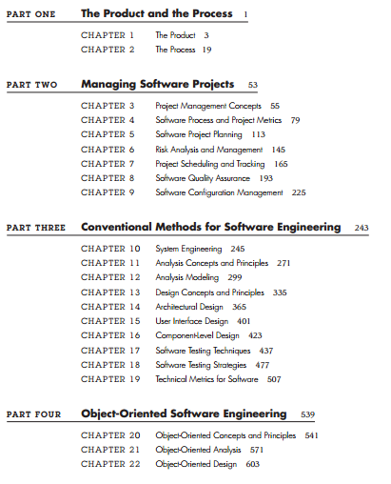
Pokok Bahasan Kuliah
Rekayasa Perangkat Lunak (Teknik Informatika)
2

Slide 3
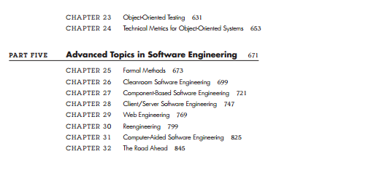
Pokok Bahasan Kuliah (lanjutan)
Rekayasa Perangkat Lunak (Teknik Informatika)
3

Slide 4
Software (Perangkat Lunak)
1) Instruksi (program komputer) yang bila dieksekusi dapat menjalankan fungsi tertentu; 2) Struktur data yang dapat membuat program memanipulasi informasi; dan 3) Dokumen yang menjelaskan operasi dan penggunaan program (Roger Pressman)
Program komputer, prosedur, aturan, dan dokumentasi yang berkaitan dengannya serta data yang berkaitan dengan operasi suatusistem komputer (IEEE)
Rekayasa Perangkat Lunak (Teknik Informatika)
4

Slide 5
Karakteristik Software
Software dibangun atau direkayasa, tidak di produksi dengan konsep klasik
Software tidak “wear-out”. Kegagalan dalam software tidak disebabkan karena kerusakan dari lingkungan fisik.
Industri kebanyakan menuju perakitan berbasis komponen, sedangkan kebanyakan software berlanjut menjadi pembuatan yang terkostumasi.
Rekayasa Perangkat Lunak (Teknik Informatika)
5

Slide 6
Software Application
system software
application software
engineering/scientific software
embedded software
product-line software
WebApps (Web applications)
AI software
Rekayasa Perangkat Lunak (Teknik Informatika)
6

Slide 7
Software – New Categories
Open world computing—pervasive, distributed computing
Ubiquitous computing—wireless networks
Netsourcing—the Web as a computing engine
Open source—”free” source code open tothe computing community (a blessing, but also a potential curse!)
Rekayasa Perangkat Lunak (Teknik Informatika)
7

Slide 8
Engineering (Rekayasa)
Semua yang terkait dengan pengembangan produk menggunakan prinsip dan method yang saintific dan jelas terdefinisi
Rekayasa Perangkat Lunak (Teknik Informatika)
8

Slide 9
Software Engineering (RPL)
Proses membuat perangkat lunak dengan menggunakan kaidah-kaidah atau prinsip-prinsip rekayasa sehingga dihasilkan perangkat lunak yang berkualitas
Pembentukan dan penggunaan prinsip rekayasa (engineering) untuk mendapatkan perangkat lunak secara ekonomis namun andal dan dapat bekerja secara efisien pada komputer
Suatu disiplin, kaidah yang mengintegrasikan proses, metode, dan alat bantu (tools) untuk pembangunan perangkat lunak komputer
Rekayasa Perangkat Lunak (Teknik Informatika)
9

Slide 10

Software Engineering Layer
Rekayasa Perangkat Lunak (Teknik Informatika)
10

Slide 11
Software Engineering Layer
Setiap usaha rekayasa (termasuk SE) harus terletak pada komitmen organisasi untuk kualitas (quality).
Pondasi untuk SE adalah lapis proses. Proses (process) mendefinisikan tentang framework untuk sekumpulan area proses kunci yang harus dijalankan untuk penyampaian yang efektif dari teknologi SE.
Metode (method) SE menyediakan teknik bagaimana membuat software.
Alat (tool) SE menyediakan dukungan otomatis atau semi-otomatis untuk proses dan metode.
Rekayasa Perangkat Lunak (Teknik Informatika)
11

Slide 12
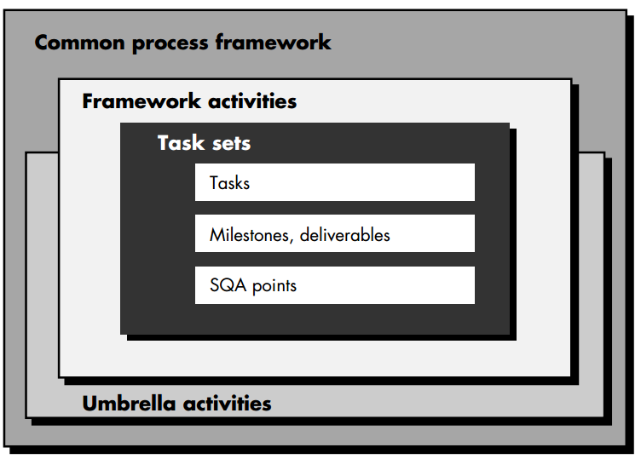
Software Process
Framework proses dijalankan dengan mendefinisikan sejumlah kecil dari aktivitas framework yang diaplikasikan pada seluruh proyek software.
Rekayasa Perangkat Lunak (Teknik Informatika)
12

Slide 13
Model Framework
Communication
Planning
Modeling
Analysis of requirements
Design
Construction
Code generation
Testing
Deployment.
Rekayasa Perangkat Lunak (Teknik Informatika)
13

Slide 14
Umbrella Activities
Software project management
Formal technical reviews
Software quality assurance
Software configuration management
Work product preparation and production
Reusability management
Measurement
Risk management.
Rekayasa Perangkat Lunak (Teknik Informatika)
14

Slide 15
Software Process Model
Untuk mengatasi permasalahan aktual pada peraturan industri, software engineer atau team dari engineer harus bekerja dalam strategi pengembangan menggunakan proses, method dan layar, dan fase umum.
Strategi ini disebut process model atau SE paradigmn.
Rekayasa Perangkat Lunak (Teknik Informatika)
15

Slide 16
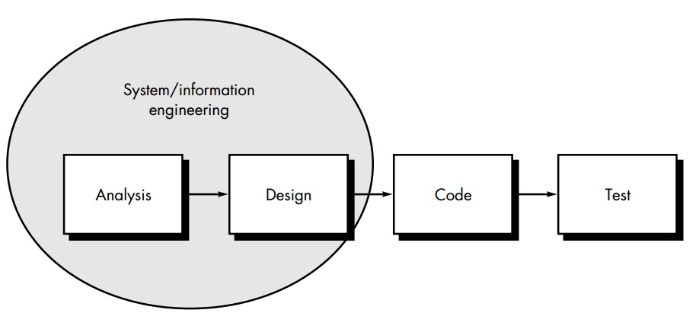
Linear Sequential Model
Seringkali disebut sebagai siklus daur klasik, model waterfall.
Model ini menjalankan usaha yang berurutan, sistematis pada pengembangan software dimulai dari level sistem melalui analisis, desain, coding, testing dan support
Rekayasa Perangkat Lunak (Teknik Informatika)
16

Slide 17
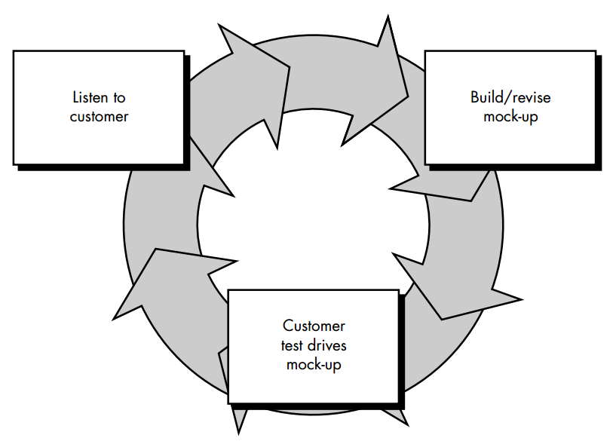
Prototyping Model
Model ini dimulai dengan pertemuan dengan customer dan mendefinisikan seluruh tujuan untuk software, mengidentifikasi apapun yang dibutuhkan.
Prototipe dievalusi oleh customer/user udan digunakan untuk menyempurnakan persyaratan pada software.
Rekayasa Perangkat Lunak (Teknik Informatika)
17

Slide 18
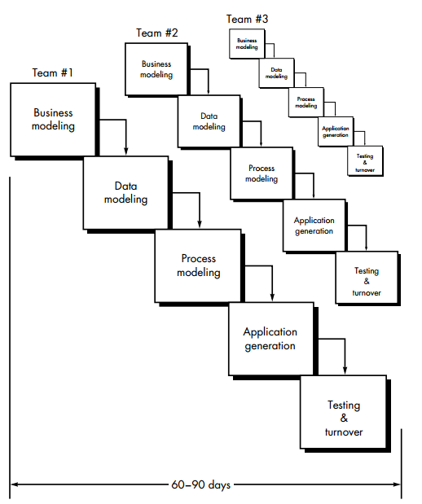
RAD (Rapid Application Development) Model
Model ini menekankan pada siklus pengembangan dengan jangka waktu yang sangat singkat.
Mengadaptasi pada model linear dengan pengembangan singkat.
Rekayasa Perangkat Lunak (Teknik Informatika)
18

Slide 19
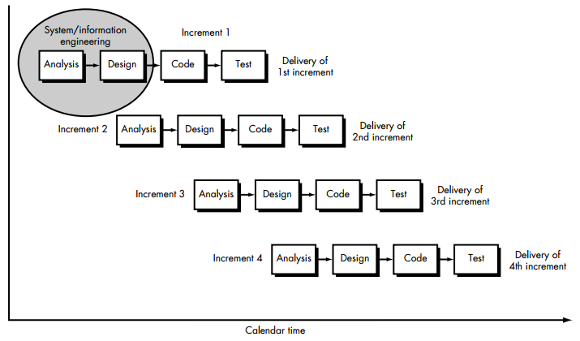
Incremental Model
Model ini mengkombinasikan elemen dari model linear dengan filosofi dari prototyping.
Rekayasa Perangkat Lunak (Teknik Informatika)
19

Slide 20
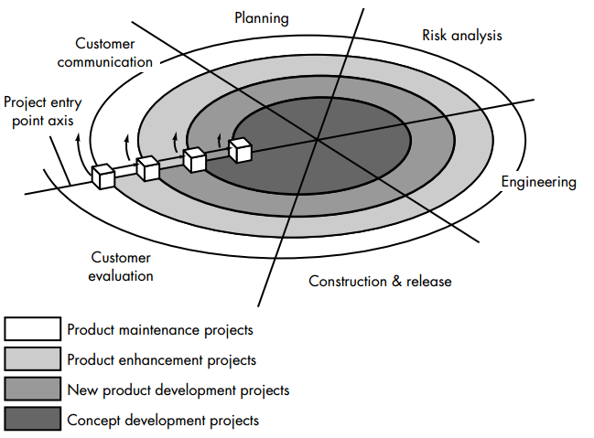
Spiral Model
Merupakan model evolusioner yang menggabungkan interasi dari prototyping dengan aspek terkontrol dan sistematis dari model squential
Rekayasa Perangkat Lunak (Teknik Informatika)
20

Slide 21
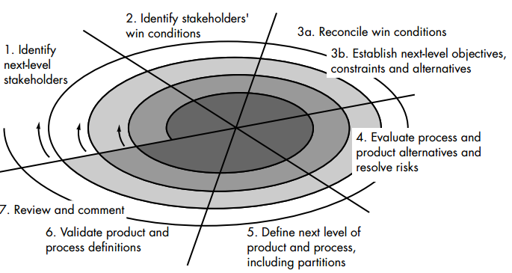
WINWIN Spiral Model
Mengadopsi spiral model dengan prinsip WINWIN solution dari negosiasi antara customer dan developer.
Customer mendapatkan kebutuhannya, Developer mendapatkan budget yang dinginakan dan deadline
Rekayasa Perangkat Lunak (Teknik Informatika)
21

Slide 22
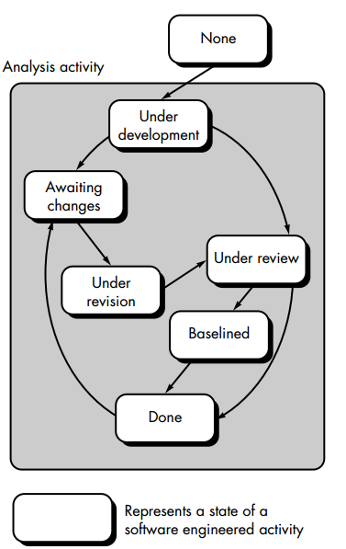
Concurrent Development Model
Model ini dapat direpresentasikan secara sistemastis sebagai urutan dari aktivitas teknik utama, tugas, dan status yang berkaitan
Rekayasa Perangkat Lunak (Teknik Informatika)
22

